Slide 1


ESEMPIO DI MODELLO DI PIANO DI IMPLEMENTAZIONE DEL PROGETTO DI POWERPOINT
Usa il modello di dashboard di progetto in Excel per inserire i dati che saranno inseriti nei diagrammi e nei grafici del tuo piano di implementazione del progetto. Inserisci gli screenshot di ogni elemento nelle slide seguenti per creare la tua presentazione del piano di implementazione del progetto.
ESEMPIO DI PRESENTAZIONE DEL PIANO DI IMPLEMENTAZIONE DEL PROGETTO

Slide 2
PROGETTO ALPHA
DASHBOARD DEL PROGETTO
DATA | STATO DEL PROGETTO | % COMPLETAMENTO
00/00/0000 | In corso | 72%
ESEMPIO DI PRESENTAZIONE DEL PIANO DI IMPLEMENTAZIONE DEL PROGETTO

Slide 3
SOMMARIO
1
2
3
4
5
6
7
8
Panoramica della dashboard
Dati della dashboard
Timeline attività
Stato attività
Priorità attività
Budget
Elementi in attesa
Riepilogo
ESEMPIO DI PRESENTAZIONE DEL PIANO DI IMPLEMENTAZIONE DEL PROGETTO | SOMMARIO
REPORT DI PROGETTO

Slide 4
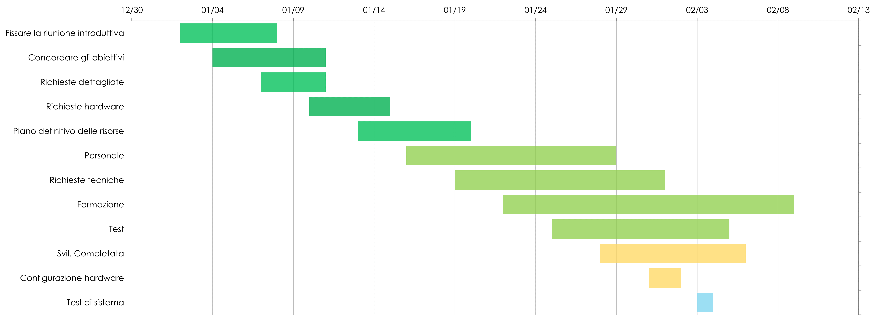
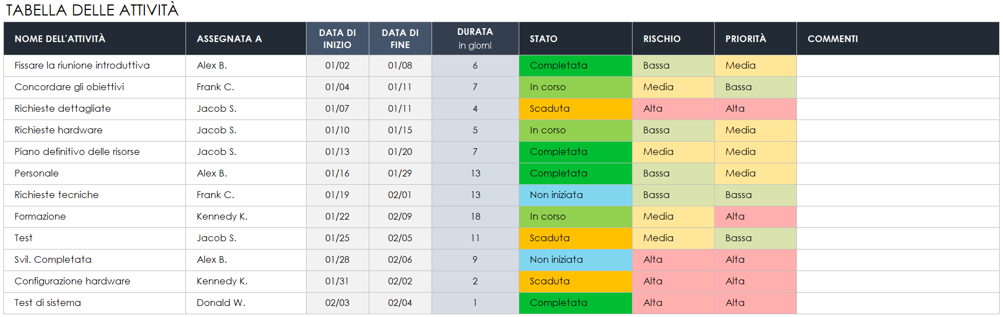
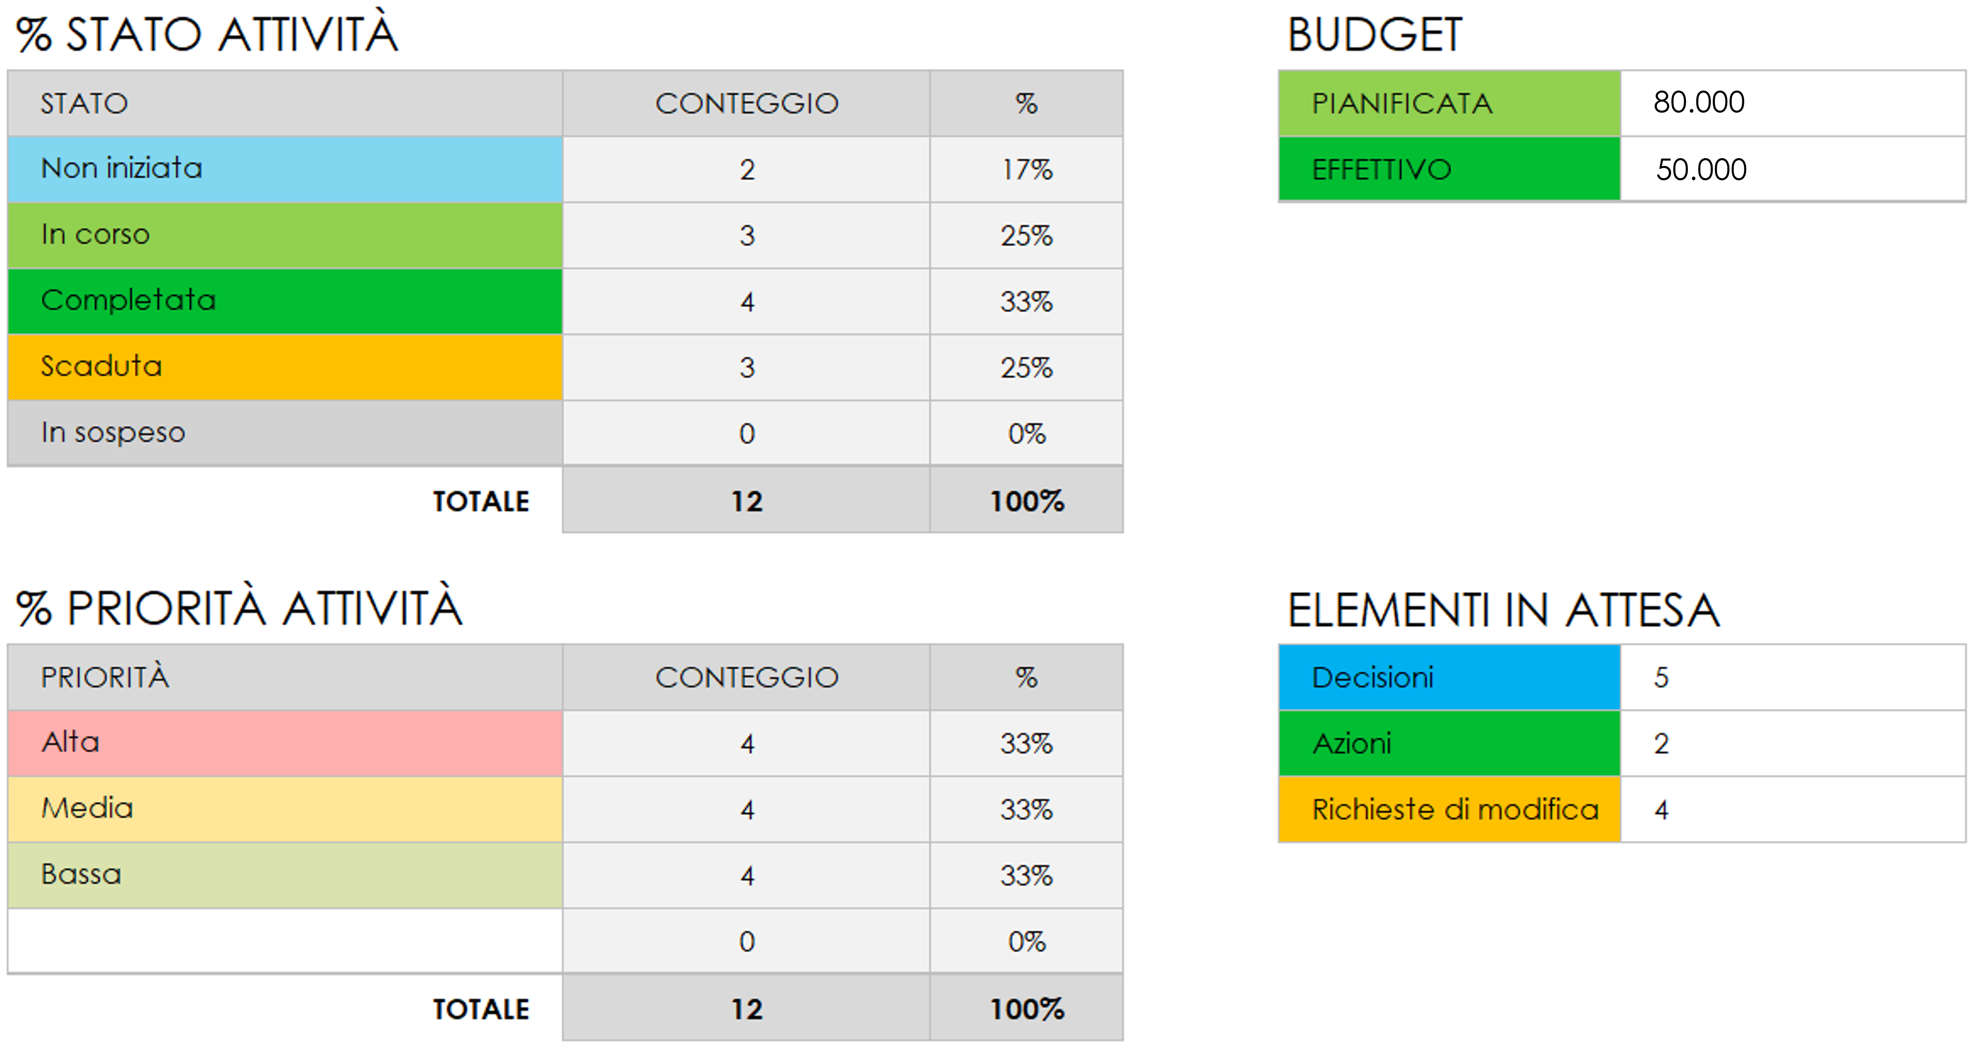
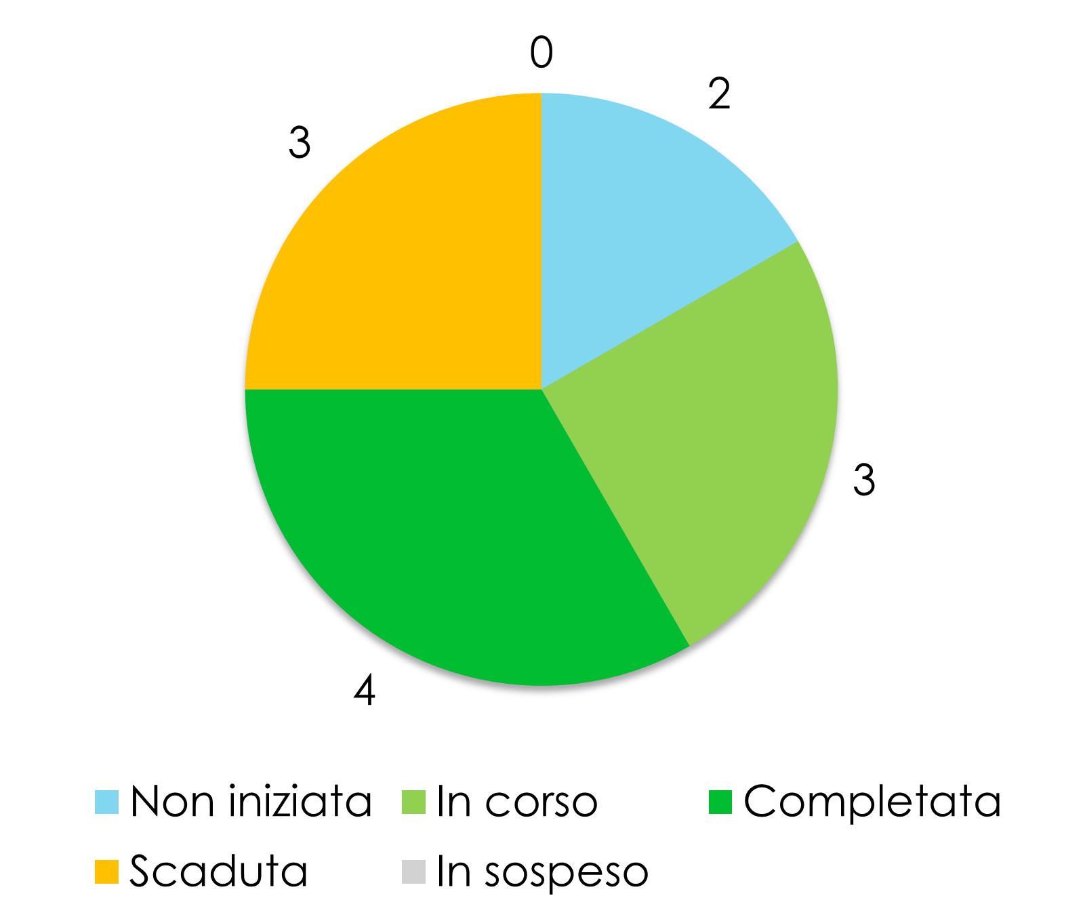
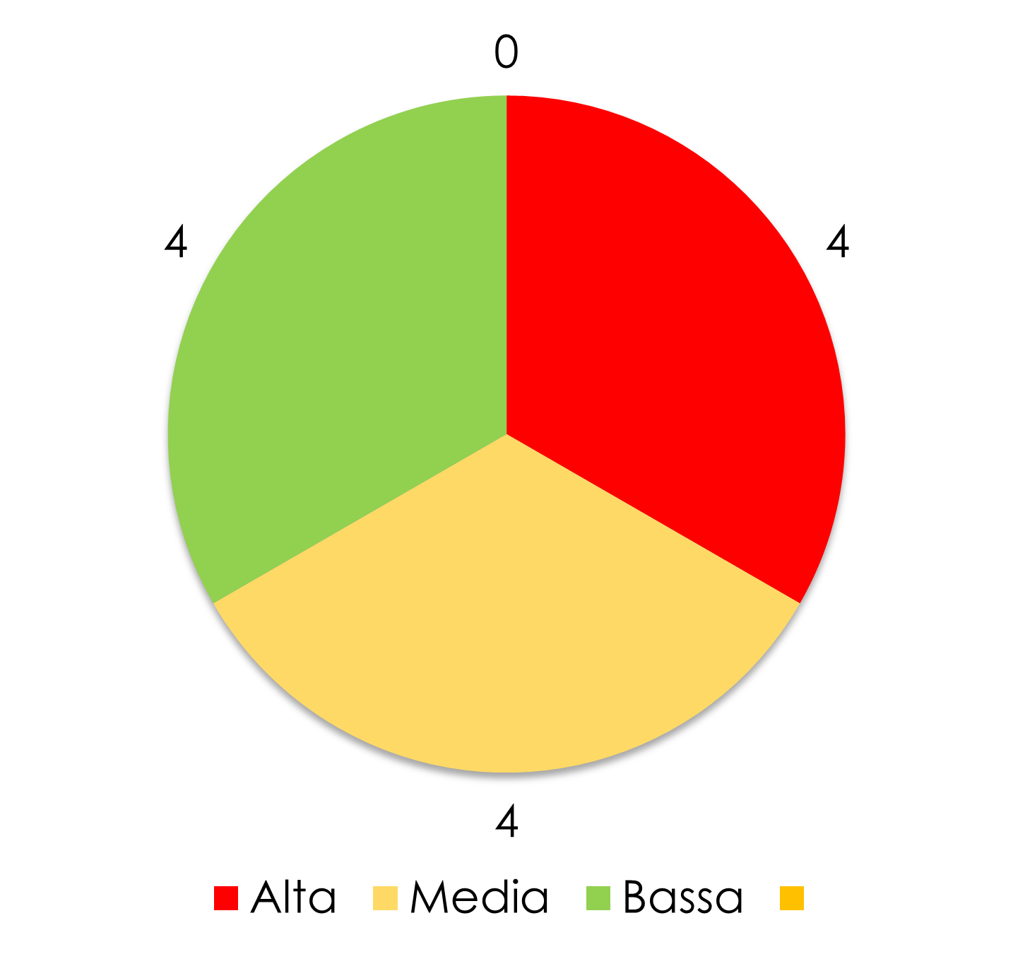
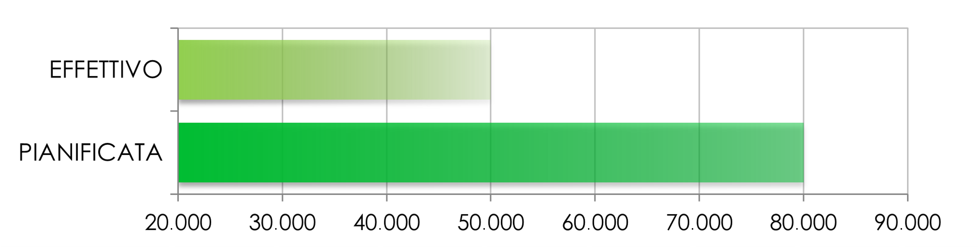
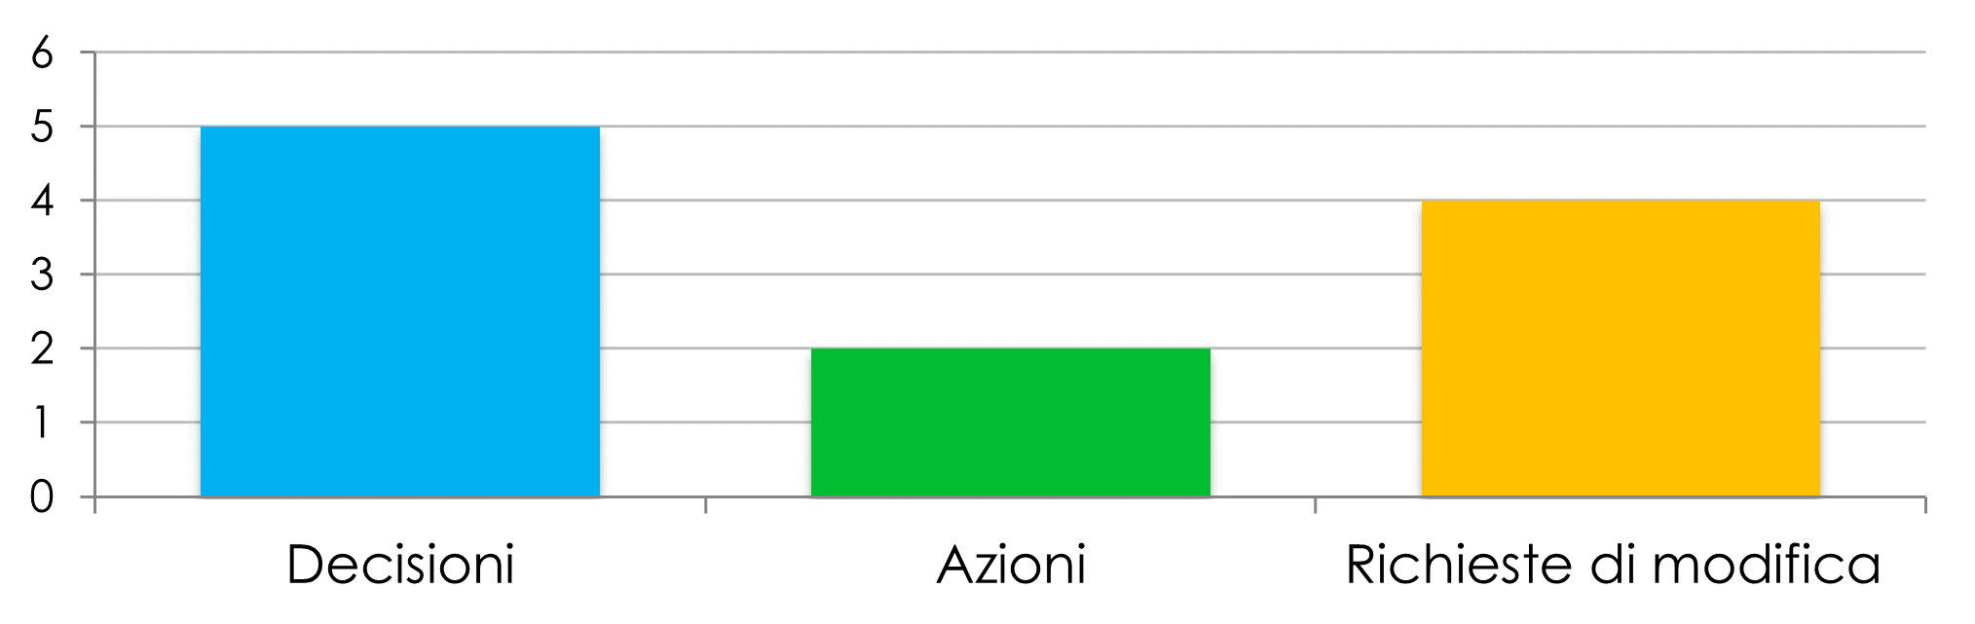
1. PANORAMICA DELLA DASHBOARD
TIMELINE ATTIVITÀ
DATI DELLA DASHBOARD
% PRIORITÀ ATTIVITÀ
STATO ATTIVITÀ
BUDGET
ELEMENTI IN ATTESA
PANORAMICA DELLA DASHBOARD DEL PROGETTO
REPORT DI PROGETTO

Slide 5
2. DATI DELLA DASHBOARD
REPORT DI PROGETTO
DATI DELLA DASHBOARD

Slide 6
2. DATI DELLA DASHBOARD
REPORT DI PROGETTO
DATI DELLA DASHBOARD

Slide 7
3. TIMELINE ATTIVITÀ
REPORT DI PROGETTO
TIMELINE ATTIVITÀ

Slide 8
4. STATO ATTIVITÀ
REPORT DI PROGETTO
STATO ATTIVITÀ

Slide 9
5. PRIORITÀ ATTIVITÀ
REPORT DI PROGETTO
PRIORITÀ ATTIVITÀ

Slide 10
6. BUDGET
REPORT DI PROGETTO
BUDGET

Slide 11
7. ELEMENTI IN ATTESA
REPORT DI PROGETTO
ELEMENTI IN ATTESA

Slide 12

8. RIEPILOGO
Includi qualsiasi altra informazione importante.
REPORT DI PROGETTO
RIEPILOGO

Slide 13
DICHIARAZIONE DI NON RESPONSABILITÀ Qualsiasi articolo, modello o informazione è fornito da Smartsheet sul sito web solo come riferimento. Pur adoperandoci per mantenere le informazioni aggiornate e corrette, non offriamo alcuna garanzia o dichiarazione di alcun tipo, esplicita o implicita, relativamente alla completezza, l'accuratezza, l'affidabilità, l'idoneità o la disponibilità rispetto al sito web o le informazioni, gli articoli, i modelli o della relativa grafica contenuti nel sito. Qualsiasi affidamento si faccia su tali informazioni è pertanto strettamente a proprio rischio.

